Slide 1
Chương 4 KẾ THỪA VÀ ĐA HÌNH TRÊN JAVA

Slide 2
Mục tiêu
Đánh giá được tầm quan trọng của kế thừa
Hiện thực được tính kế thừa trong Java
Vẽ được sơ đồ UML thể hiện tính kế thừa
Viết lớp trừu tượng
Hiện thực interface

Slide 3
Nội dung
4.1. Khái niệm kế thừa
4.2. Kỹ thuật phân cấp kế thừa
4.3. Hiện thực tính kế thừa trong Java
4.4. Lớp trừu tượng (Abtract class)
4.5. Interface
4.6. Đa hình (Polymorphism)
4.7. Case Study
4.8. Một số lớp cơ bản trong Java

Slide 4
4.1. Khái niệm kế thừa Vấn đề
Ví dụ xét trường hợp bài toán quản lí nhân sự và sinh viên của một trường đại học
Nhân viên | Sinh viên
Tên Ngày sinh Giới tính Lương | Tên Ngày sinh Giới tính Lớp
Nhập/xem tên Nhập/xem ngày sinh Nhập/xem giới tính Nhập/xem lương | Nhập/xem tên Nhập/xem ngày sinh Nhập/xem giới tính Nhập/xem lớp
Notes:
Ta nhận thấy rằng hai lớp này có một số thuộc tính và phương thức chung: tên, ngày sinh, giới
tính. Tuy nhiên, không thể loại bỏ các thuộc tính cá biệt để gộp chúng thành một lớp duy nhất, vì
các thuộc tính lương nhân viên và lớp của sinh viên là cần thiết cho việc quản lí. Vấn đề nảy sinh
như sau:
Vấn đề nảy sinh:
Phải viết mã trùng nhau đến hai lần cho các phương thức: nhập/xem tên, nhập/xem ngày sinh, nhập/xem giới tính → tốn công sức
Nếu khi có sự thay đổi về kiểu dữ liệu, chẳng hạn kiểu ngày sinh được quản lí trong hệ thống, phải sửa lại chương trình hai lần
Giải quyết: sử dụng kỹ thuật kế thừa: nhóm các phần giống nhau của các lớp thành một lớp mới, sau đó cho các lớp ban đầu kế thừa lại lớp được tạo ra này
Như vậy, mỗi lớp thừa kế (lớp dẫn xuất, lớp con) đều có các thuộc tính và phương thức của lớp bị thừa kế (lớp cơ sở, lớp cha)

Slide 5
4.1. Khái niệm kế thừa Vấn đề
Ví dụ:
Người
Tên Ngày sinh Giới tính
Nhập/xem tên Nhập/xem ngày sinh Nhập/xem giới tính
Lớp cơ sở/ Lớp cha
Nhân viên
Lương
Nhập/xem lương
Lớp dẫn xuất/Lớp con
Sinh viên
Lớp
Nhập/xem lớp
Notes:
Quay lại với bài toán quản lí trường đại học, các thuộc tính và phương thức chung giứa lớp Nhân
viên và lớp Sinh viên là:
• Tên,
• Ngày sinh,
• Giới tính,
• Nhập/xem tên,
• Nhập/xem ngày sinh
• Nhập/xem giới tính.
Ta tách phần chung này thành một lớp ở mức trừu tượng cao hơn, lớp Người. Lớp Người sẽ làm
lớp cha của lớp Nhân viên và lớp Sinh viên. Khi đó, các lớp trở thành:

Slide 6
4.1. Khái niệm kế thừa
Kế thừa là việc xây dựng lớp mới dựa trên lớp đã có sẵn
Lớp có sẵn gọi là parent class, hoặc super class, hoặc base class
Lớp mới gọi là child class, hoặc subclass, hoặc derived class
Kế thừa cho phép tái sử dụng mã ➔ Tiết kiệm công sức xây dựng + test
Tránh tạo ra các đặc tính và hành vi có sẵn, chỉ sử dụng lại những cái có sẵn đó để tạo nên các thực thể mới
A
B
B kế thừa A

Slide 7
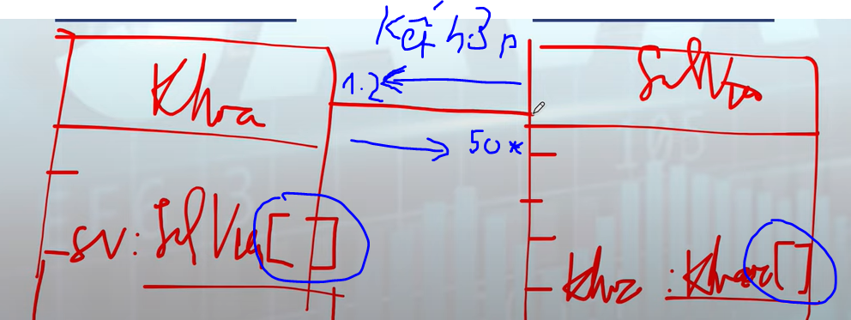
4.1. Khái niệm kế thừa
Realization (hiện thực hóa)
Generation (kế thừa )
Dependency (phụ thuộc)
Association (kết hợp): có 2 quan hệ phân biệt
Aggregation ( has a) ràng buộc chặt hơn chỉ 1 chiều
Composition
Một sv tối thiểu 1 khoa, tối đa 2 khoa
Mộ khoa tối thiểu 50 sv
(lớp A chứa B và ngược lại B chứa A)
Notes:
https://nguyentuananhtn.blogspot.com/2013/08/mot-so-quan-he-giua-cac-class-trong-uml.html

Slide 8
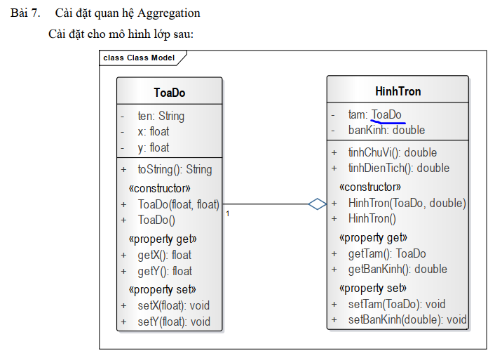
4.1. Khái niệm kế thừa
Chú ý hình thoi rỗng có nghĩa hình tròn hủy thì tọa độ vẫn còn tồn tại
Aggregation ( tập hợp) là quan hệ giữa toàn thể và bộ phận, trong đó một lớp biểu diễn cái lớn hơn(tổng thể) còn lớp kia biểu diễn cái nhỏ hơn(bộ phận). Aggregation biểu diễn quan hệ has-a, có nghĩa rằng một đối tượng của lớp tổng thể có nhiều đối tượng của lớp thành phần. Ví dụ: Một môn học được mở (cái này trong học tín chỉ) có nhiều sinh viên theo học, môn học được mở là class tổng thể, còn sinh viên là class thành phần. Nếu không có môn học được mở thì sinh viên vẫn tồn tại, hoặc khi hủy môn học được mở đi thì sinh viên vẫn không bị hủy
Notes:
https://www.youtube.com/watch?v=tvdvF-oZ_iM

Slide 9
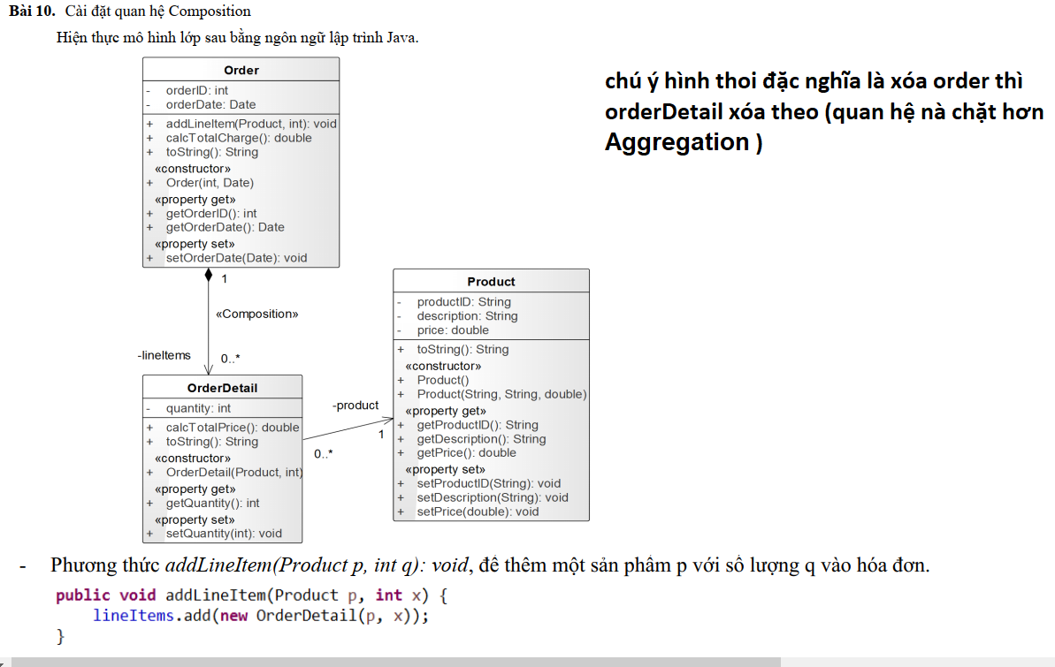
4.1. Khái niệm kế thừa
Composition (gộp), ngược lại, mạnh hơn aggregation về sự phụ thuộc lẫn nhau, ví dụ cho dễ hiểu nhé: Một công ty (Company) có nhiều phòng ban( Department). Như thế khi công ty bị hủy đi thì phòng ban (Department) không còn tồn tại
Notes:
https://www.youtube.com/watch?v=tvdvF-oZ_iM
https://daongockien.wordpress.com/2013/10/12/aggregation-vs-composition-in-class-relationship/

Slide 10
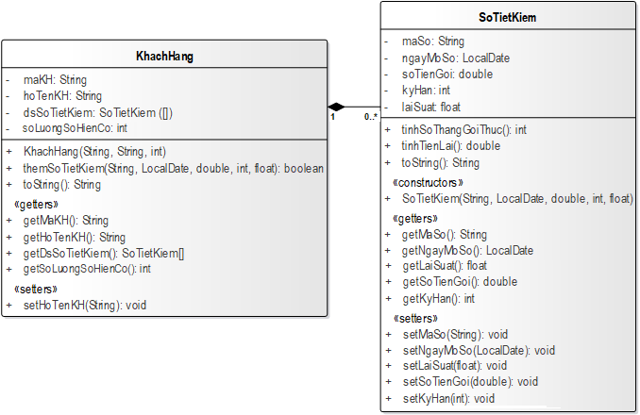
4.1. Khái niệm kế thừa
Notes:
https://www.youtube.com/watch?v=tvdvF-oZ_iM

Slide 11
4.1. Khái niệm kế thừa
Kế thừa đơn (single inheritance): Một lớp chỉ có thể có tối đa một lớp cha
Kế thừa bội (đa thừa kế, multi-inheritance): Một lớp có thể có nhiều lớp cha
Mỗi ngôn ngữ hỗ trợ khả năng kế thừa khác nhau: C++: đa kế thừa; Java, C#: đơn kế thừa
Chú ý:
Tính kế thừa thể hiện quan hệ “is a”, khác với quan hệ “has a” (composition)
Composition: một đối tượng chứa các đối tượng thuộc lớp khác. Ví dụ: ôtô có các bánh xe
Trong ClassA có thuộc tính có kiểu là ClassB hoặc Trong ClassB có thuộc tính có kiểu là ClassA

Slide 12

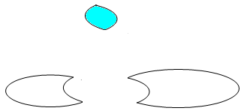
4.2. Kỹ thuật phân cấp kế thừa
Liệt kê đặc điểm của các loại đối tượng cần quan tâm
Tìm tập giao của các tính chất giữa các lớp, tách tập giao này để xây dựng lớp cha
Đặt tên gọi có ý nghĩa cho lớp cha
Phần còn lại sau khi tách tập giao là các lớp con

Slide 13
4.2. Kỹ thuật phân cấp kế thừa
Ví dụ:
Công ty du lịch V có quản lý thông tin các chuyến xe. Có 2 loại chuyến xe:
Chuyến xe nội thành: gồm Mã số chuyến, Họ tên tài xế, số xe, số tuyến, số km đi được, doanh thu.
Chuyến xe ngoại thành: gồm Mã số chuyến, Họ tên tài xế, số xe, nơi đến, số ngày đi được, doanh thu.
Yêu cầu: Xây dựng các lớp với chức năng thừa kế (vẽ mô hình).

Slide 14
Chuyến Xe
Mã số chuyến Họ tên tài xế Số xe Doanh thu
Chuyến xe nội thành
Số tuyến Số km đi được
Chuyến xe ngoại thành
Nơi đến Số ngày đi được

Slide 15
4.3. Hiện thực tính kế thừa trong Java Cú pháp
Cú pháp kế thừa trong Java:
public class DerivedClassName extends BaseClassName {
// derived class methods extend and possibly override
// those of the base class
}

Slide 16
4.3. Hiện thực tính kế thừa trong Java Ví dụ
public class ChuyenXe
{
private String MaSoChuyen, HoTenTaiXe, SoXe;
private double DoanhThu;
// các hàm khởi tạo…
// các hàm get/set…
public String toString()
{
return "\nMS chuyen: " + MaSoChuyen + "\nTai Xe: " + HoTenTaiXe +
"\nSo Xe: " + SoXe + “\nDoanh thu:” + DoanhThu;
}
}

Slide 17
4.3. Hiện thực tính kế thừa trong Java Ví dụ
class NoiThanh extends ChuyenXe {
private double SoKm;
private String SoTuyen;
// các hàm khởi tạo…
// các hàm get/set…
public String toString() {
return "Chuyen Xe Noi Thanh " +
super.toString() +
"\n So Tuyen: " + this.SoTuyen + "\nSo Km: " + this.SoKm +
"\nDoanh Thu: " + this.DoanhThu;
}
}
class NgoaiThanh extends ChuyenXe {
private String NoiDen;
private int SoNgay;
// các hàm khởi tạo…
// các hàm get/set…
public String toString() {
return "Chuyen Xe Ngoai Thanh" +
super.toString() +
"\nNoi Den: " + this.NoiDen +
"\nSo Ngay: " + this.SoNgay +
"\nDoanh Thu: " + this.DoanhThu;
}
}
Notes:
Có thể khai báo các phương thức tại lớp cha/cơ sở nhưng được cài đặt thực tế tại lớp con/dẫn xuất
Mỗi lớp con/dẫn xuất khác nhau có cách cài đặt khác nhau

Slide 18
4.3. Hiện thực tính kế thừa trong Java Từ khóa super
Từ khóa super: Sử dụng để truy xuất các thành phần của lớp cha và các hàm khởi tạo của chúng từ lớp con
Sự thừa kế trong hàm khởi tạo - Constructor inheritance
Khai báo về kế thừa trong hàm khởi tạo
Chuỗi các hàm khởi tạo (Constructor chaining)
Gọi tường minh hàm khởi tạo của lớp cha

Slide 19
4.3. Hiện thực tính kế thừa trong Java Kế thừa trong hàm khởi tạo
Trong Java, hàm khởi tạo không thể thừa kế từ lớp cha như các loại phương thức khác
Khi tạo một thể hiện của lớp dẫn xuất, trước hết phải gọi đến hàm khởi tạo của lớp cha, tiếp đó mới là hàm khởi tạo của lớp con
Có thể gọi hàm khởi tạo của lớp cha bằng cách sử dụng từ khóa super trong phần khai báo hàm khởi tạo của lớp con

Slide 20
4.3. Hiện thực tính kế thừa trong Java Kế thừa trong hàm khởi tạo
class A {
A()
{
System.out.println("This is constructor of class A");
}
} // End of class A
class B extends A {
B()
{
super();
System.out.println("This is constructor of class B");
}
} // End of class B
class Test {
public static void main(String args[])
{
B b1 = new B();
System.out.println(“Hello class 11C");
}
}
Optional
OUTPUT
This is constructor of class A
This is constructor of class B
Hello class 11C

Slide 21
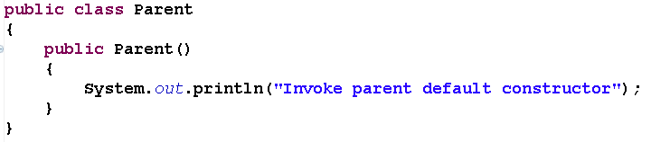
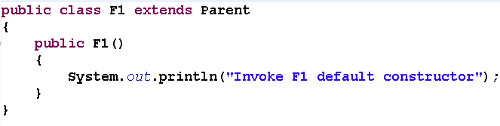
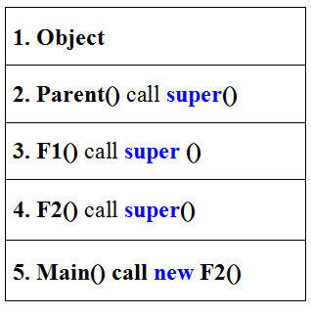
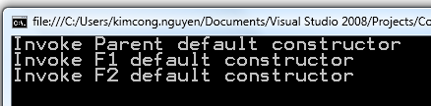
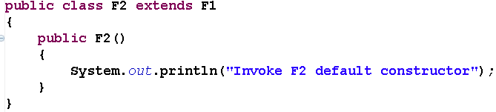

4.3. Hiện thực tính kế thừa trong Java Chuỗi các hàm khởi tạo
Parent
F1
Ví dụ:
Khi tạo một đối tượng của lớp con, trước hết phải gọi đến hàm khởi tạo của lớp cha, tiếp đó là hàm khởi tạo của lớp con
F2
Notes:
Nếu không có lời gọi tường minh đến hàm khởi tạo của lớp cha tại lớp con, trình biên dịch sẽ tự động chèn lời gọi tới hàm dựng mặc nhiên (implicity) hoặc hàm khởi tạo không tham số (explicity) của lớp cha trước khi thực thi đoạn code khác trong hàm khởi tạo lớp con

Slide 22
4.3. Hiện thực tính kế thừa trong Java Gọi tường minh hàm khởi tạo
class A {
private int a;
public A( int a) {
this.a = a;
System.out.println("This is constructor of class A");
} }
class B extends A {
private int b;
private double c;
public B(int a, int b, double c) {
super(a);
this.b = b;
this.c = c;
System.out.println("This is constructor of class B");
} }
B b1 = new B(8,10,8.6);
OUTPUT
This is constructor of class A
This is constructor of class B

Slide 23
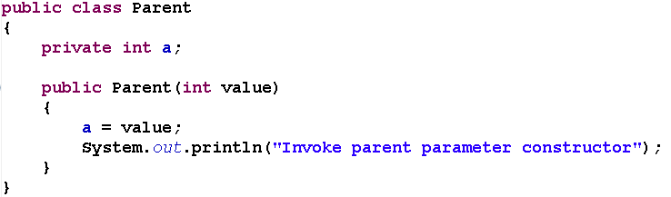
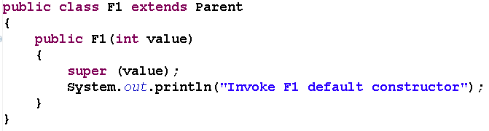
4.3. Hiện thực tính kế thừa trong Java Gọi tường minh hàm khởi tạo
Ví dụ:

Slide 24
4.3. Hiện thực tính kế thừa trong Java Phạm vi truy cập
Sử dụng truy cập protected trong thừa kế
Access Levels
Modifier | Class | Package | Subclass | World
public | Y | Y | Y | Y
protected | Y | Y | Y | N
no modifier [ package ] | Y | Y | N | N
private | Y | N | N | N

Slide 25
4.3. Hiện thực tính kế thừa trong Java Ví dụ
Circle
- radius : double
+ Circle()
+ Circle(r : double)
+ getRadius() : double
+ setRadius(r : double) : void
+ getArea() : double
TestCylinder
Cylinder
- height: double
+ main (args : String[]) : void
+ Cylinder()
+ Cylinder(r : double, h : double)
+ getHeight() : double
+ setHeight(l : double) : void
+ getArea(): double
+ getVolume() : double

Slide 26
4.3. Hiện thực tính kế thừa trong Java Ví dụ
public class Circle { private double radius; public Circle() { radius = 0; } public Circle (double r) { radius = r; } public double getRadius() { return radius; } | public void setRadius (double r) { radius = r; } public double getArea() { return radius*radius*Math.PI; } }
Circle
- radius : double
+ Circle()
+ Circle(r : double)
+ getRadius() : double
+ setRadius(r : double) : void
+ getArea() : double

Slide 27
4.3. Hiện thực tính kế thừa trong Java Ví dụ
public class Cylinder extends Circle { private double height; public Cylinder() { super(); height = 0; } public Cylinder (double bk, double cc) { super(bk); height = cc; } public double getHeight() { return height; } | public void setHeight(double h) { height = h; } public double getArea() { return 2*Math.PI*super.getRadius()* (super.getRadius()+height); } public double getVolume() { return super.getArea() * height; } }

Slide 28
4.3. Hiện thực tính kế thừa trong Java Ví dụ
Circle
- radius : double
public class TestCylinder {
public static void main (String[] args)
{
Circle c = new Cylinder (5.0, 5.2);
System.out.println(“The radius is “ + c.getRadius()); //?
System.out.println(“The height is “ + c.getHeight());
System.out.println(“The volume of the cylinder is “ +
c.getVolume());
}
}
+ Circle()
+ Circle(r : double)
+ getRadius() : double
+ setRadius(r : double) : void
+ getArea() : double
Cylinder
- height: double
+ Cylinder()
+ Cylinder(r : double, h : double)
+ getHeight() : double
+ setHeight(l : double) : void
+ getArea(): double
+ getVolume() : double

Slide 29
4.3. Lớp trừu tượng Vấn đề
Vấn đề:
Làm sao viết hàm getArea() cho lớp Shape
Giải quyết:
Khai báo Shape là lớp trừu tượng
Shape
getArea(): double
setColour(int)
Rectangle
Triangle
Circle
Hexagon
Notes:
Đến đây
Why use abstract classes?
Because there is a set of common features and implementation for all derived classes but...
We want to prevent users from handling objects that are too generic (Example 1)
We cannot give a full implementation for the class (Example above)
Why have the Shape class in the first place?
Same reasons as for Student: a common implementation, a placeholder in the hierarchy and polymorphism.
Plus that we want to force all shapes to provide an implementation for getArea();
Hexagon hình 6 cạnh

Slide 30
4.3. Lớp trừu tượng Khái niệm – Đặc trưng
Có thể tạo ra các lớp cơ sở để tái sử dụng mà không muốn tạo ra đối tượng thực của lớp
Lớp trừu tượng được xem như khung làm việc chung, cung cấp các hành vi cho các lớp khác
Không thể tạo đối tượng từ lớp trừu tượng
Có thể thừa kế từ lớp trừu tượng
Các lớp con phải hiện thực các phương thức trừu tượng được khai báo trong lớp cha
Khai báo lớp trừu tượng bằng cách sử dụng từ khóa abstract trước từ khóa class
Notes:
Any class which contains an abstract method MUST also be abstract
Any class which has an incomplete method definition cannot be instantiated (ie. it is abstract)

Slide 31
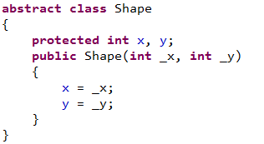
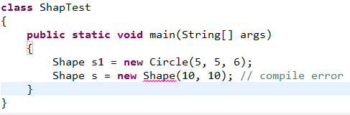
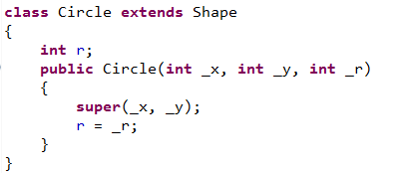
4.3. Lớp trừu tượng Ví dụ

Slide 32
4.3. Lớp trừu tượng Phương thức trừu tượng
Là những phương thức chỉ có khai báo mà không có phần hiện thực
Có từ khóa “abstract” trong phần khai báo phương thức
Phần khai báo được kết thúc bởi dấu ; (semicolon)
Bắt buộc phải định nghĩa lại tại lớp dẫn xuất

Slide 33
4.3. Lớp trừu tượng Ví dụ
public abstract class Shape {
final static int BLACK = 0;
private int colour;
public Shape() {
colour = BLACK;
}
public void setColour(int c) {
this.colour = c;
}
public abstract double getArea();
}
Shape
getArea(): double
setColour(int)
Circle
public class Circle extends Shape {
final static double PI = 3.1419;
private int radius;
public Circle(int r) {
radius = r;
}
public double getArea() {
return (radius^2)*PI;
}
}
Abstract methods
have no body
Notes:
If Circle did not implement getArea() then
it would have to be declared abstract too!

Slide 34
4.3. Lớp trừu tượng Ví dụ
Sử dụng lớp trừu tượng:
// Shape s = new Shape(); // ERROR
Shape s = new Circle(4); // Ok
double area = s.getArea(); // Ok – Tính đa hình?
Circle c = new Circle(3); // Ok
c.setColour(GREEN); // Ok
area = c.getArea(); // Ok

Slide 35
4.4. Interface Khái niệm – Đặc trưng
Interface: là phần đặc tả của lớp (không có phần cài đặt cụ thể), nó chứa một tập các phương thức trừu tượng (abstract) và hằng
Đặc điểm của interface:
Không thể khởi tạo đối tượng từ interface
Interface là type (không phải class)
Mọi phương thức trong interface đều là trừu tượng
Khai báo interface: dùng từ khóa interface
Một lớp hiện thực (implement) interface nào thì cần phải hiện thực tất cả các phương thức trong interface đó
Notes:
Trong lập trình hiện đại các đối tượng không đưa ra cách truy cập cho một lớp, thay vào đó cung cấp các interface. Người lập trình dựa vào interface để gọi các dịch vụ mà lớp cung cấp

Slide 36
4.4. Interface Ví dụ 1
fields are implicitly
declared public static
interface
interface Clock {
Time MIDNIGHT = new Time(0, 0, 0);
void setTime(Time t);
}
class DigitalClock implements Clock {
private Time currentTime;
public DigitalClock() { reset(); }
public void setTime(Time t) {currentTime = new Time(t);}
public void reset() { setTime(MIDNIGHT); }
}
Clock
MIDNIGHT:Time
methods are implicitly
declared public
setTime(Time):void
DigitalClock
reset():void
Why not do
“currentTime = t;”
instead of
“currentTime = new Time(t);”?

Slide 37

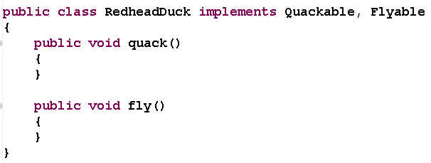

4.4. Interface Ví dụ 2
Thực thi nhiều interfaces

Slide 38
4.4. Interface Lớp trừu tượng và Interfaces
Lớp trừu tượng | Interface
Có thể chứa thuộc tính | Chỉ có thể chứa hằng
Các phương thức có thể được hiện thực hoặc không | Các phương thức không được hiện thực
Được lớp và lớp trừu tượng kế thừa (is-a) | Được lớp và lớp trừu tượng hiện thực (can-do)
Một lớp không thể kế thừa từ nhiều lớp trừu tượng | Có thể thừa kế từ 1 hoặc nhiều interfaces khác Một lớp có thể hiện thực nhiều interface → được coi như chức năng của đa thừa kế
https://yinyangit.wordpress.com/2012/01/15/oop-interface-vs-abstract-class/

Slide 39

4.4. Interface Đa kế thừa
StopWatch
AlarmClock
start()
stop()
setTime()
setAlarm()
Java không hỗ trợ đa kế thừa,
nhưng...
MultiFunctionWatch

Slide 40
4.4. Interface Đa kế thừa
Một lớp có thể hiện thực nhiều interface → được coi như chức năng của đa thừa kế
interface
interface
StopWatch
AlarmClock
+start()
+setTime()
+stop():
+setAlarm():
Q: Why is this
not the same
as multiple
inheritance?
MultiFunctionWatch
A: There is no
implementation
to inherit

Slide 41
4.4. Interface Lớp trừu tượng hay Interfaces?
Nếu muốn cung cấp phương thức chung được hiện thực giống nhau cho các lớp con → dùng Lớp trừu tượng
Nếu phương thức được tạo có thể sử dụng cho nhiều loại đối tượng khác nhau → dùng Interface
Nếu đoán sẽ có nhiều sự thay đổi sau này → dùng Lớp trừu tượng
Nếu thiết kế ít tính năng → dùng Interface, ngược lại dùng Lớp trừu tượng
Notes:
Kết luận: Việc lựa chọn rất khó phân biệt
Ý kiến khác (1): Interface mang tính trừu tượng hơn Abstract class.
Ví dụ:
Food is an abstract class. Can you make an instance of food? No, of course not. But you can make an instance of an apple or a steak or a peanut butter cup, which are types of food. Food is the abstract concept; it shouldn’t exist.
Skills are interfaces. Can you make an instance of a student, an athlete or a chef? No, but you can make an instance of a person, and have that person take on all these skills. Deep down, it’s still a person, but this person can also do other things, like study, sprint and cook.
Ý kiến khác (2): With an interface on the other hand, the relationship between the interface itself and the class implementing the interface is not necessarily strong.
For example, if we have a class called "House", that class could also implement an interface called "AirConditioning". Having air conditioning not really an essential part of a House (although some may argue that point), and the relationship is not as strong as, say, the relationship between a “TownHouse” class and the "House" class or the relationship between an “Apartment” class that derives from a “House” class.
(https://msdn.microsoft.com/en-us/library/scsyfw1d(v=vs.71).aspx)
Here are some recommendations to help you to decide whether to use an interface or an abstract class to provide polymorphism for your components.
If the functionality you are creating will be useful across a wide range of disparate objects, use an interface. Abstract classes should be used primarily for objects that are closely related, whereas interfaces are best suited for providing common functionality to unrelated classes.
If you want to provide common, implemented functionality among all implementations of your component, use an abstract class. Abstract classes allow you to partially implement your class, whereas interfaces contain no implementation for any members.
If you anticipate creating multiple versions of your component, create an abstract class. Abstract classes provide a simple and easy way to version your components. By updating the base class, all inheriting classes are automatically updated with the change. Interfaces, on the other hand, cannot be changed once created. If a new version of an interface is required, you must create a whole new interface.
If you are designing small, concise bits of functionality, use interfaces. If you are designing large functional units, use an abstract class.

Slide 42
4.4. Interface Lớp trừu tượng hay Interfaces?
Extract from the
Java Standard
Library hierarchy
for collections
class HashSet extends AbstractSet implements Set … { … }
Notes:
Collection – base interface for all collections e.g., sets, lists, etc. Unordered collections with duplicates should implement this interface directly.
Abstract Collection
Provides a minimal implementation of a non modifiable collection.
size() and iterator() are abstract.
add(Object o) throws Unsupported OperationException
programmer should also provide constructor
To implement a modifiable collection
Override the add(Object o) function
Implement remove() operation in returned iterator.

Slide 43
4.4. Interface Sử dụng một số Interface có sẵn
Comparable Interface
// This interface is defined in
// java.lang package
package java.lang;
public interface Comparable<E> {
public int compareTo(E o);
}

Slide 44
4.4. Interface Sử dụng một số Interface có sẵn

Slide 45
4.5. Đa hình (Polymorphism)
Java cung cấp các hình thức đa hình:
Overloading: cho phép các phương thức trong cùng một lớp có cùng tên nhưng khác kiểu và tham số
Override: cho phép phương thức lớp con định nghĩa lại phương thức của lớp cha, phương thức lớp con có thể được gọi từ tham chiếu của lớp cha
Dynamic binding: lời gọi phương thức được quyết định khi chương trình thực hiện (run-time), phiên bản của phương thức phù hợp với đối tượng được gọi
Notes:
Đa hình lúc biên dịch: Đa hình dạng tĩnh cho phép các phương thức cùng tên nhưng khác kiểu và tham số, Java xử lý bằng cách overloading
Đa hình lúc thực thi: Đa hình dạng động cho phép phương thức lớp con định nghĩa cụ thể các phương thức lớp cha, Java xử lý bằng cách override, phương thức lớp con có thể được gọi từ tham chiếu của lớp cha

Slide 46
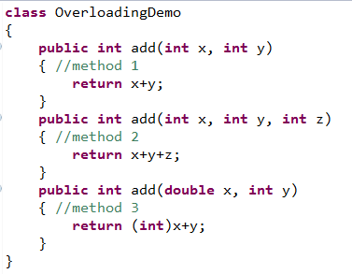
4.5. Đa hình Ví dụ
Ví dụ đa hình - Overloading

Slide 47
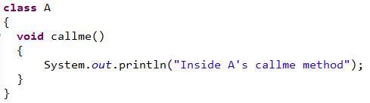
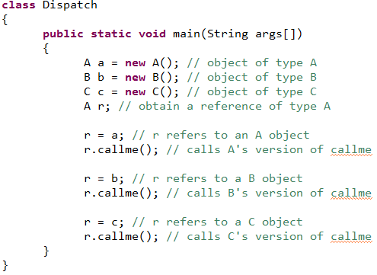
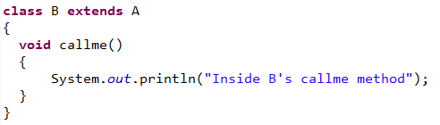
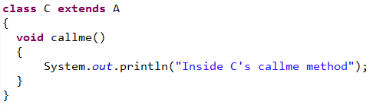
4.5. Đa hình Ví dụ
Ví dụ đa hình - liên kết động

Slide 48
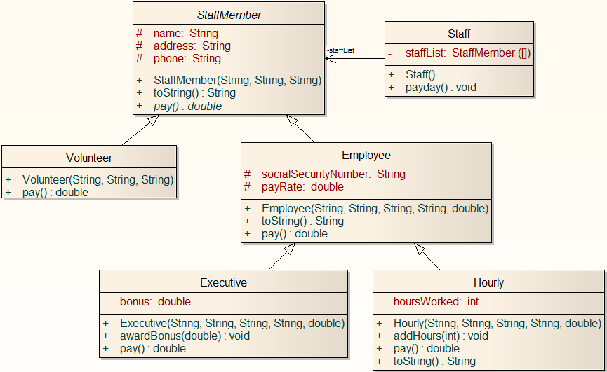
4.6. Case Study
(From Java Software Solution)
Notes:
The program output includes information about each employee and how much each is paid (if anything)
The payday method of the Staff class scans through the list of employees, printing their information and invoking their pay methods to determine how
much each employee should be paid.
The StaffMember class is abstract (có in nghiêng)
Staff:
Executive:
Hourly:

Slide 49
4.6. Case Study Staff.java
public Staff() {
staffList = new StaffMember[6];
staffList[0] = new Executive("Sam", "123 Main Line", "555-0469", "123-45-6789", 2423.07);
staffList[1] = new Employee("Carla", "456 Off Line", "555-0101", "987-65-4321", 1246.15);
staffList[2] = new Employee("Woody", "789 Off Rocker", "555-0000", "010-20-3040", 1169.23);
staffList[3] = new Hourly("Diane", "678 Fifth Ave.", "555-0690", "958-47-3625", 10.55);
staffList[4] = new Volunteer("Norm", "987 Suds Blvd.", "555-8374");
staffList[5] = new Volunteer("Cliff", "321 Duds Lane", "555-7282");
((Executive) staffList[0]).awardBonus(500.00);
((Hourly) staffList[3]).addHours(40);
}

Slide 50
4.6. Case Study Staff.java
public void payday() {
double amount;
for (int count = 0; count < staffList.length; count++) {
System.out.println( staffList[count] );
amount = staffList[count].pay(); // polymorphic
if (amount == 0.0)
System.out.println("Thanks!");
else
System.out.println("Paid: " + amount);
System.out.println("-----------------------------------");
}
}

Slide 51
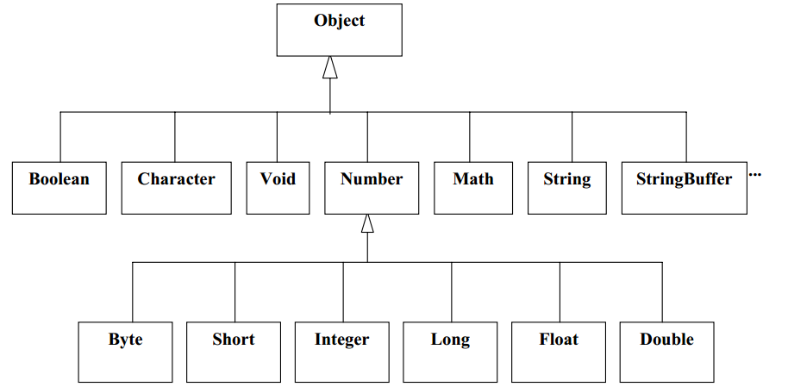
4.7. Một số lớp cơ bản trong Java

Slide 52
4.7. Một số lớp cơ bản trong Java
Lớp Object
Mọi lớp trong Java đều được mặc định thừa kế lớp Object dù không khai báo dùng từ khóa extends
public class SinhVien {…} tương đương với
public class SinhVien extends Object {…}
Một số phương thức trong lớp Object
public String toString(): trình bày object như là 1 chuỗi
public boolean equals(Object obj): dùng để so sánh 2 đối tượng
public int hashCode(): trả về 1 mã băm dùng trong việc xác định đối tượng trong 1 tập hợp
Class getClass(): trả lại tên lớp của đối tượng hiện tại

Slide 53
4.7. Một số lớp cơ bản trong Java
Lớp Character
static boolean isUppercase(char ch)
static boolean isLowercase(char ch)
static boolean isDigit(char ch)
static boolean isLetter(char ch)
static boolean isLetterOrDigit(char ch)
static char toUpperCase(char ch)

Slide 54
4.7. Một số lớp cơ bản trong Java
Lớp String
Chuỗi ký tự không thay đổi được nội dung
Khởi tạo
String(String)
String(StringBuffer)
String(byte[]), String(char[])
Phương thức
int length(): kích thước của chuỗi
char charAt(int index): ký tự ở vị trí index

Slide 55
4.7. Một số lớp cơ bản trong Java
Lớp String
So sánh chuỗi
boolean equals(String)
boolean equalsIgnoreCase(String)
boolean startWith(String)
boolean endWith(String)
int compareTo(String)
Chuyển đổi
String toUpperCase()
String toLowerCase()
Nối chuỗi
String concat(String)
toán tử “+”

Slide 56
4.7. Một số lớp cơ bản trong Java
Lớp String
Tìm kiếm
int indexOf(char), int
indexOf(char ch, int from)
int indexOf(String), int
indexOf(String s, int from)
int lastIndexOf(char),
lastIndexOf(char, int)
lastIndexOf(String),
lastIndexOf(String, int)

Slide 57
4.7. Một số lớp cơ bản trong Java
Lớp String
Thay thế
String replace(char ch, char new_ch)
Trích chuỗi
String trim(): loại bỏ ký tự trắng
String substring(int startIndex)
String substring(int startIdx, int endIdx)

Slide 58
4.7. Một số lớp cơ bản trong Java
Lớp StringBuffer
Chuỗi ký tự thay đổi được nội dung
Khởi tạo
StringBuffer(String)
StringBuffer(int length)
StringBuffer(): đặt kích thước mặc định 16
Các phương thức
int length(), void setLength()
char charAt(int index)
void setCharAt(int index, char ch)
String toString()

Slide 59
4.7. Một số lớp cơ bản trong Java
Lớp StringBuffer
Thêm, xóa
append(String), append(type)
insert(int offset, String s),
insert(int offset, char[] chs),
insert(int offset, type t)
delete(int start, int end): xóa chuỗi con
delete(int index): xóa một ký tự
reverse(): đảo ngược

Slide 60
4.7. Một số lớp cơ bản trong Java
Lớp Math
Hằng số
Math.E
Math.PI
Các phương thức static
type abs(type)
double ceil(double), double floor(double)
int round(float), long round(double)
type max(type, type), type min(type, type)
double random(): sinh số ngẫu nhiên trong đoạn[0.0,1.0]

Slide 61
4.7. Một số lớp cơ bản trong Java
Lớp Math
Lũy thừa
double pow(double, double)
double exp(double)
double log(double)
double sqrt(double)
Lượng giác
double sin(double)
double cos(double)
double tan(double)

Slide 62


